Slide 1
网络设计与应用（二）： 物联网：结构与应用
医药卫生管理学院
授课教师：吴 翔
日期：April 24-May 6, 2020

Slide 2
教学内容
一、物联网：另辟蹊径
二、边缘效应
三、构建互联
四、聚沙成塔 创造智慧
五、架构与应用

Slide 3

一、物联网—另辟蹊径

Slide 4
教学内容
互联网协议回顾
物联网特征与挑战
物联网经济与技术思考
物联网如何走出困境
物联网三层架构

Slide 5
1 互联网协议回顾

Slide 6
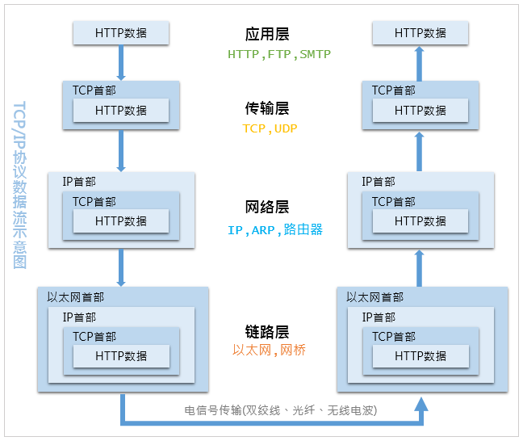
应用层：定义数据格式，以及按照格式解读数据
运/传输层：定义端口，确定主机上应用程序的身份，并将数据包交给对应的应用程序
网络层：定义IP地址，确定主机所在的网络位置，子网内通过IP实现MAC寻址，子网外则通过路由转发数据包
链路层：对0和1分组，定义数据帧，确定主机的物理地址（MAC地址），传输数据

Slide 7
链路层
数据帧
首部（14）
（目标MAC地址、源MAC地址）
数据（<1.5e3）
尾部（4）
（校验序列）
子网内广播
网卡
MAC地址匹配：接收
MAC地址（全球唯一）
MAC地址不匹配：丢弃

Slide 8
网络层
IP数据包
首部（20）
（目标IP地址、源IP地址）
数据（<6.5e5）
判断是否属于相同子网
IP协议
是：根据IP地址获取MAC地址（地址解析），子网内广播（寻址）
否：路由器转发

Slide 9
传输层
UDP数据包
首部（8）
（目标端口、源端口）
数据（<6.5e5）
可靠连接：三次握手
TCP协议
可靠数据传送（确认/重传 ）+ 流控制 + 拥塞控制

Slide 10
互联网TCP/IP协议
业务需求：非对称、突发数据传输，更多是终端系统面前的人与人之间的交互
协议栈运行要求：设备需要有MAC地址（全球唯一设备ID）、存储器、操作系统、处理器、I/O接口
网络安全：整个通信过程中面临的网络攻击
理念：尽力而为（best effort）
概括：以超额配置（同时也是高成本），来保证可靠的信息传输 （e.g., 更高配置—电路交换）

Slide 11
技术发展
摩尔定律：价格不变的情况下，IC上可容纳的晶体管数目，约每隔18个月便会增加一倍，性能也将提升一倍。亦即，每一美元所能买到的硬件性能，将每隔18个月翻两倍以上
IPv6：IPv4地址长度为32，理论容量为2^32（43亿，4.3e8）；IPv6地址长度为128，理论容量为2^128（3.4e38），可以容纳无限量设备
网络动态发展：业务发展速度，并未超越网络设备（如路由器、链路层交换机、计算机等）以及IP地址容量的更新速度

Slide 12
2 物联网：特征与挑战

Slide 13
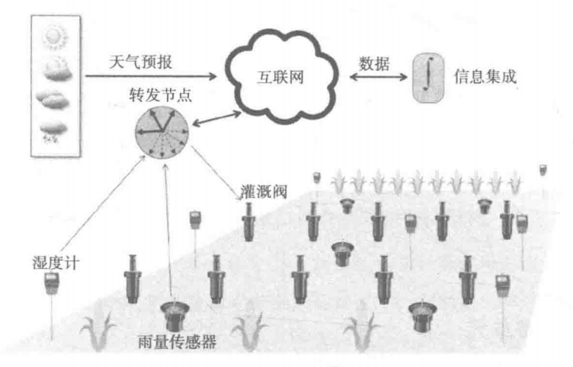
传感器：温度传感器、湿度传感器、光照度传感器、风速传感器、CO2传感器、营养元素传感器
控制设备：灌溉阀（智能）

Slide 14
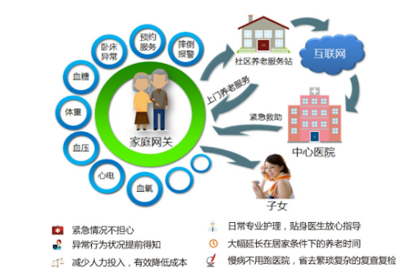
传感器：压力传感器（卧室床垫下、卫生间马桶下）、水雾传感器（卫浴间）、红外传感器、智能手环（睡眠、运动、心率、定位、报警）、家用电器（智能家居系列，冰箱、烤箱…）
医用设备：血压、血氧、血糖仪

Slide 15
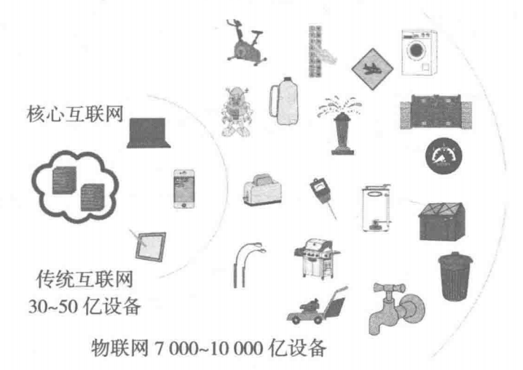
互联网终端设备：服务器、PC、笔记本、平板、智能手机等
物联网终端设备：家居设施、农业种植设施、公共设施（路灯、桥梁…）等，几乎一切物体，以及internet of things的含义。规模巨大，且有可能无限扩张

Slide 16
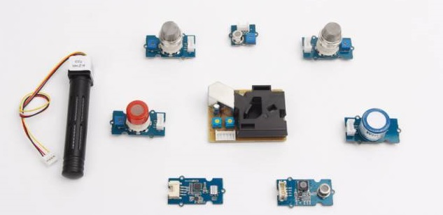
传感设备：品类繁多，且在不断更新。大多数设备，成本从1美元 ~ 100美元

Slide 17
物联网终端设备
海量设备：在各类传感器的支持下，任何物体都可能作为终端设备
非标准化：亟待连接的设备，有庞杂的分布和种类
成本和使用：很多终端设备的集成电路内封装电池，使用完毕即更换，设备成本在1~10美元以内
业务特征：海量设备接入，经由数据融合（参阅智慧农业例子）、数据洞见及智能控制，有望产生巨大价值

Slide 18
海量设备的挑战
IPv6方案：可以提供足够多的IP地址，但随着设备数量剧增，寻址时间也会剧增，从而不可能完成寻址
MAC地址：种类繁多的设备，不可能都具备MAC地址
网络管理问题：这些终端设备随时可能增加，或者消失
方案：IP设备（互联网，部分物联网终端设备）+非IP设备（绝大部分物联网终端设备）

Slide 19
通信需求
边缘网络的物联网终端设备，大多以低速、有损和间歇性连接为主
无关紧要的数据丢失不产生严重后果，经由数据汇聚和整理，才能产生价值
数据开销小，例如农场中的湿度传感器等，位置标识符 + 几个字符的土壤含水量，即是通常的数据开销量
局部性：很多数据只需要在局部传输

Slide 20
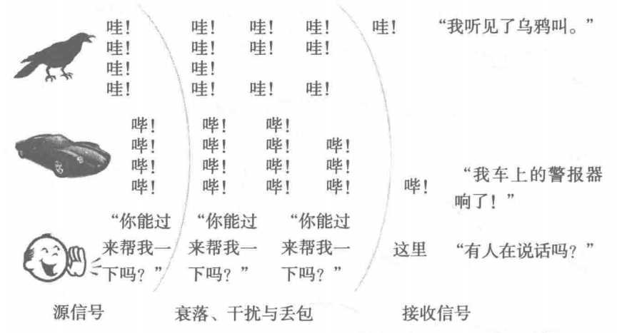
低保真连接：低速、有损、间歇的连接
例子：智慧电表、智慧农场…

Slide 21
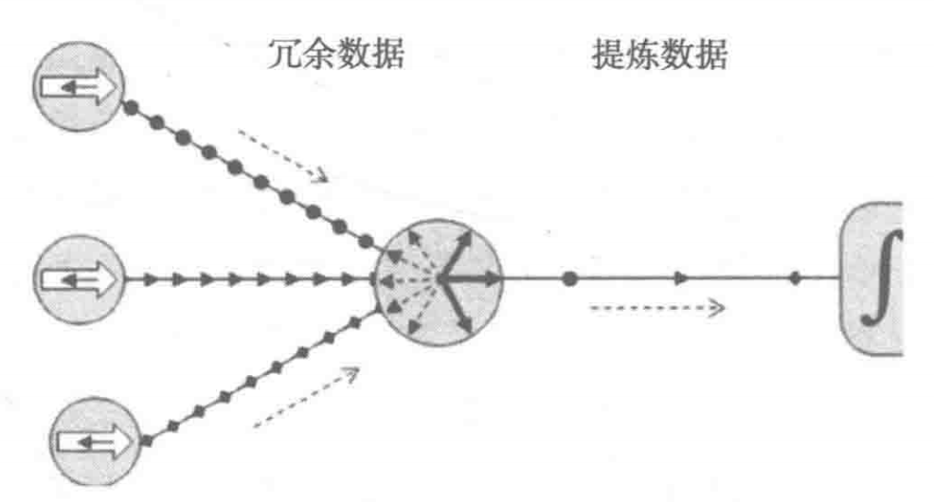
终端设备：不必校验数据
转发节点功能：裁剪、提炼，得到有意义的数据，再向其它节点转发

Slide 22
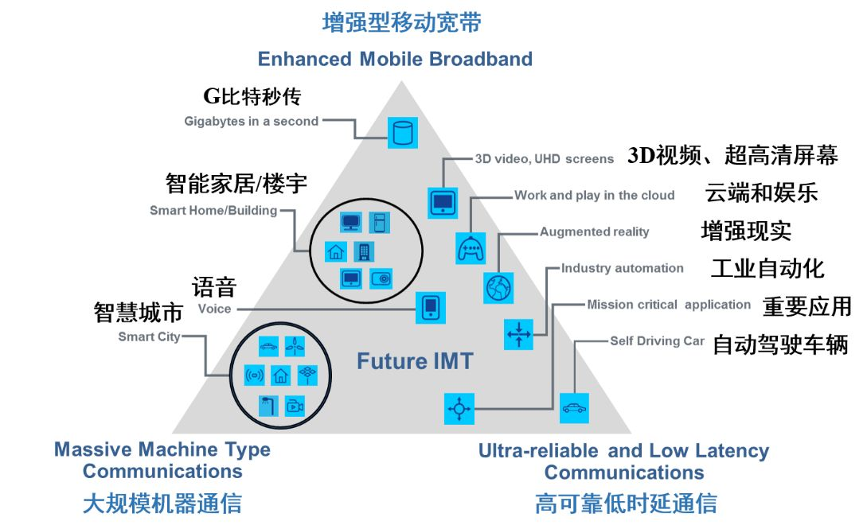
IP设备
海量设备
（非IP设备）
IP设备

Slide 23
3 物联网经济与技术思考

Slide 24
经济因素：成本考虑
软硬件系统成本：协议栈运行需要的操作系统、处理器、存储器、I/O接口等，成本高昂，无法应用于海量的设备制造；反之，没有海量设备提供的数据，就无法通过AI产生价值
监督与管理成本：MAC地址的分配、检索和管理成本，十分高昂，同时网络基础设施无法提供充分的资源
安全保障成本：安全漏洞产生的成本每年高达数千亿元，平均每个终端设备分摊50美元，规模剧增带来无法承担的成本

Slide 25
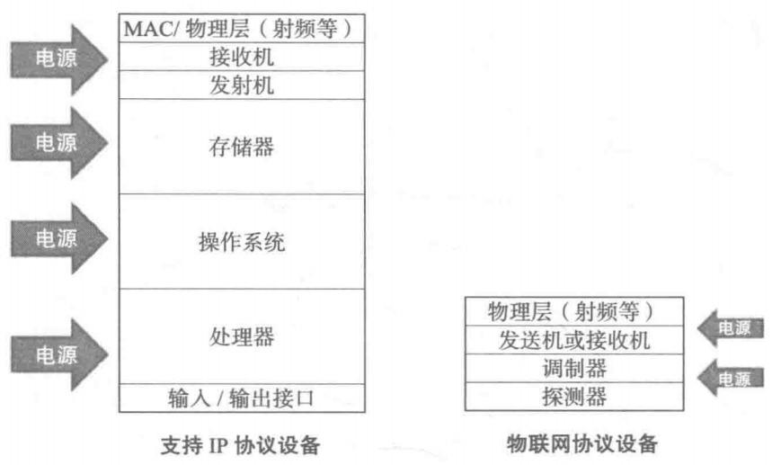
边际成本： 50美元 vs 1美元

Slide 26
4 物联网如何走出困境

Slide 27
核心议题
如何以低成本和低风险的方式，让无限量增长的物联网终端设备接入网络，从而提供海量数据以产生价值？
新的物联网结构如何按照需求大规模发展，同时与现有的IP网络携手演进？

Slide 28
如何走出困境？
目前上没有任何人造技术系统，可供未来物联网的巨大规模作参考
转而学习大自然的信息交互方式，大自然的规模和架构（无集中控制，无复杂协议或重传机制…）可以提供有益的参考

Slide 29
个体自治
自然界物种：“计算能力”非常有限，但可以利用刺激反应来做决策，同时与同物种的同伴通信，从而完成生物的繁殖和进化过程
物联网终端设备：简易的通信方式，有限的运算能力，终端自治

Slide 30
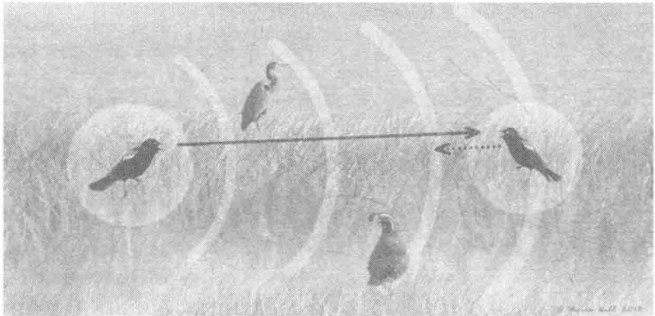
亲缘社区
亲缘社区：不同物种使用相同通信媒介（空气）发送信号，但个体依据源自其相同物种的信号做决策，并较好地应对其它信号干扰

Slide 31
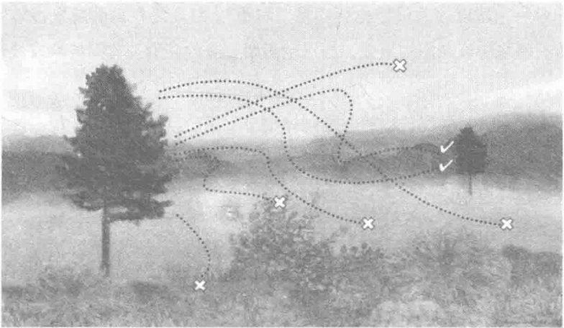
“面向接收者”的传播模式

Slide 32
连接/传播模式
面向发送者
面向接收者
典型案例：TCP协议
特征：发送者需要确保数据发送成功，使用诸如“确认/重传”机制实现
典型案例：花粉传播
特征：发送者在信道（空气）中传播数据（花粉），但不确保接收；接收者接收“亲缘社区” 的数据，无确认重传机制
“亲缘社区”：由花粉和雌蕊的尺寸、形状来识别

Slide 33
5 物联网三层架构

Slide 34
三层架构
终端设备：物联网边缘的海量终端设备，只包含简单的广播和收听功能，属于非IP设备
转发节点：提供传统互联网的数据传输及网关/路由功能
汇聚单元：提供数据分析、控制以及物联网人机接口功能；同时包含过滤网关以获得“亲缘社区”的数据

Slide 35
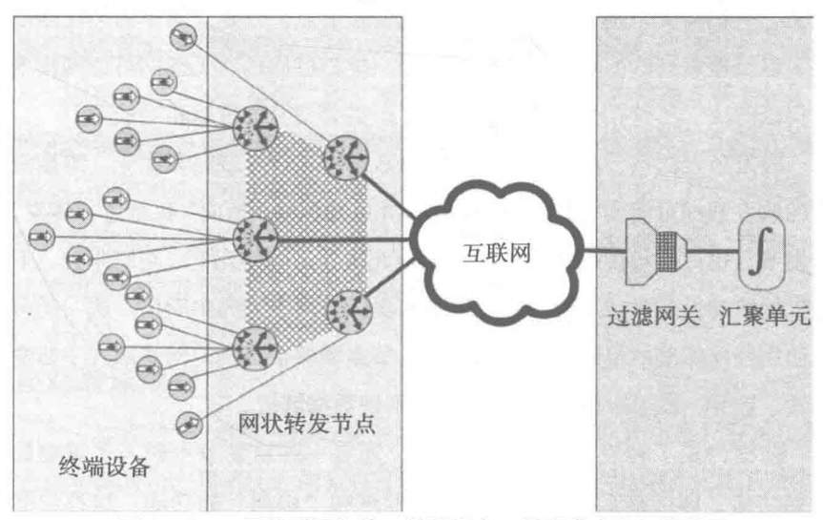

Slide 36
转发节点
功能
数据的裁剪、优化
数据解析功能，在电力线、蓝牙、WiFi等网络制式之间实现解析，以连接汇聚单元和终端设备
寻址、转发功能（类似于路由器）
类别
全功能转发节点：IP协议设备
标准转发节点：物联网协议设备（轻量级）

Slide 37
汇聚单元
汇聚：汇聚海量设备产生的数据流，以及互联网上其它渠道的数据（例如天气…）。过滤网关根据业务需求，实现“亲缘社区”识别功能
分析：根据业务需求分析数据，提供诸如预警、例行报告等功能
决策：和决策者共同做出业务决策（智能），并传送指令给终端设备以备行动（诸如开启灌溉功能…）

Slide 38
其它业务
数量小、功能复杂的应用场景：智慧交通、视频监控摄像机等，涉及紧急任务数据、较大数据量或实时数据需求
网络结构：以IPv6协议，连接到互联网，在5G技术下实现业务需求

Slide 39
二、边缘效应

Slide 40
教学内容
设计理念
啁啾信号
局部超配置
终端自治

Slide 41
1 设计理念

Slide 42
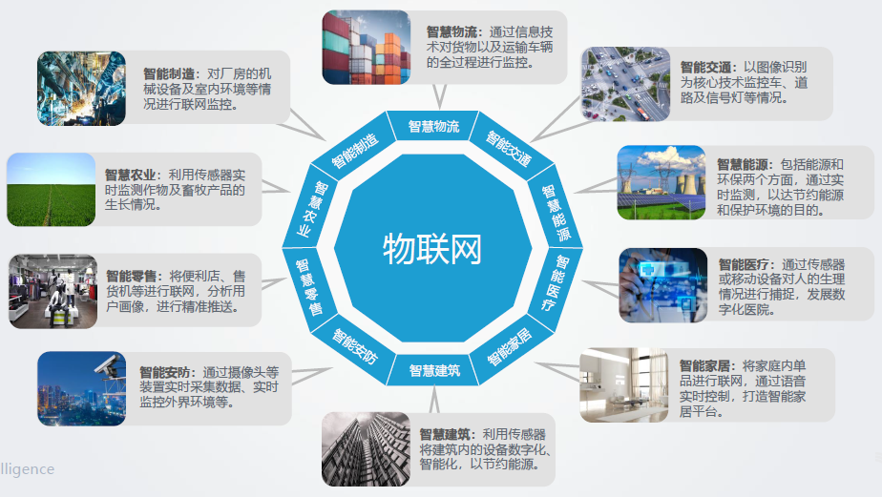

Slide 43
边缘结构的复杂性
海量：internet of things
终端设备各式各样（非标准化）
类别：温度、风力、压力…
状态：出现、移动、消失
运行环境千差万别
家居、安防、农业、工业制造、医疗
Q：在医疗服务领域，有哪些应用场景和终端设备？（医院 & 家庭）

Slide 44

创新：医疗服务模式创新，根据业务需求，创造性地将各类事物接入网络
价值：如何汇聚多源数据，创造医疗服务价值？（e.g., 穿戴设备）

Slide 45
边缘驱动变革
网络部署的真正驱动者是业务需求，而业务需求通常直接依赖于网络边缘的终端设备
传统互联网的变革：个人计算机（PC）、智能手机，两个划时代的消费级产品有效推动了互联网的变革
消费级终端设备，在数量上超出组网设备很多个数量级。数量上的原因，使“边缘效应”得以放大，从而推动网络发展

Slide 46
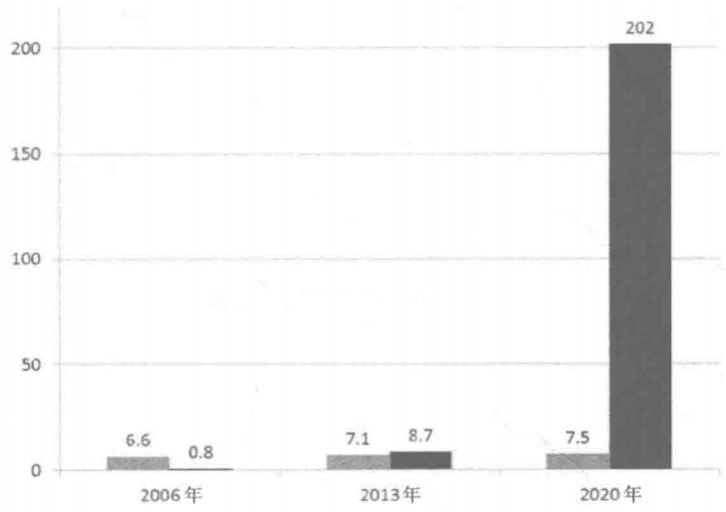
全球人口数量 vs 接入网络的终端设备数量
（单位：十亿）

Slide 47
物联网结构设计理念
网络核心使用现有互联网结构，重点设计网络边缘
限定尽可能少，从而建立更加开放的创新空间
系统容错设计，不要企图消除一切差错，而是学会包容
关于分层的组网功能与复杂度，一切都以需求为前提
参照自然现象，以简单的理念构建复杂的系统
从实时数据中提取有价值的信息

Slide 48
2 啁啾信号

Slide 49
啁啾
啁啾（zhōu jiū, Chirp）：在通信领域，是指频率随时间改变的信号，因这种信号听起来类似鸟叫的声音而得名
啁啾（信号）：仅为物联网边缘设备提供必要的功能开销，而设计的新型数据帧（包），它构成了新兴物联网架构的基本要素

Slide 50
IPv6为何不适合物联网
协议栈运行的软硬件条件
寻址成本
负载效率
70年代设计IP协议时，主要考虑大型主机之间的P2P对等通信，通常涉及较大的数据块
早期广域网（WAN）连接昂贵且不可靠，因而引入寻址机制、差错校验、重传等功能，以增强链路鲁棒性
单个IPv6数据包的报头开销非常高，达40个字节，而有效的最大传输单元可容纳1280字节数据

Slide 51
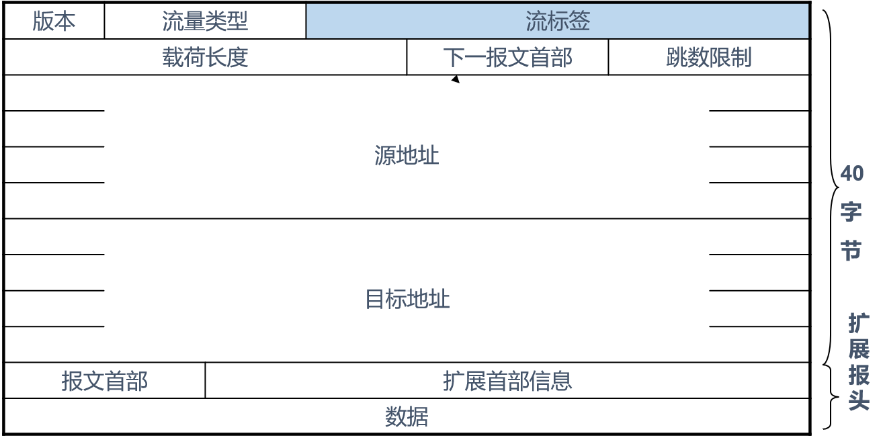
IPv6数据包
负载效率（互联网）：1280 / (40 + 1280) = 97%
负载效率（温度传感器） ：1 / (40 + 1) = 2%

Slide 52
数据包设计
单独为物联网边缘设计数据包/帧格式
以简易原则和负载效率的出发，设置较短的报头
使用原则
网络边缘：在转发节点和物联网终端设备之间，使用新数据包及物联网协议
网络核心：在支持IP协议的转发节点之间以及到汇聚单元，使用IPv6数据包和IP协议

Slide 53
啁啾信号的特性
仅包含最小的开销负载、传输指向“箭头”、简单的局部地址信息以及适度的校验和
独立的非紧急设计模式
不包含重传或应答协议
注：全局寻址以及路由功能，由转发节点完成

Slide 54
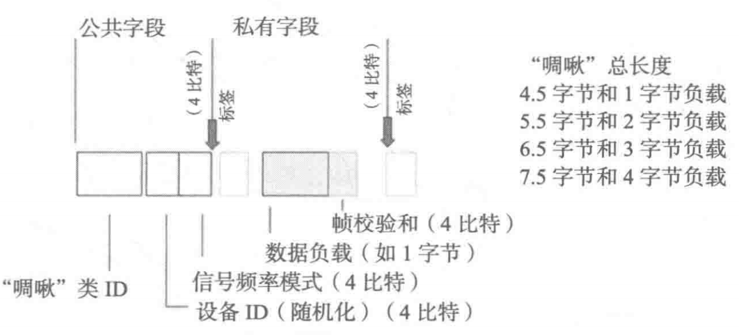
啁啾数据包
公共字段：基本传输指向箭头、帧校验和、设备ID+随机数（用于局部寻址）
私有字段 ：允许根据特定应用和制造商，定制扩展，实现数据帧分类（用于识别亲缘社区）
灵活而非严格固定的格式

Slide 55
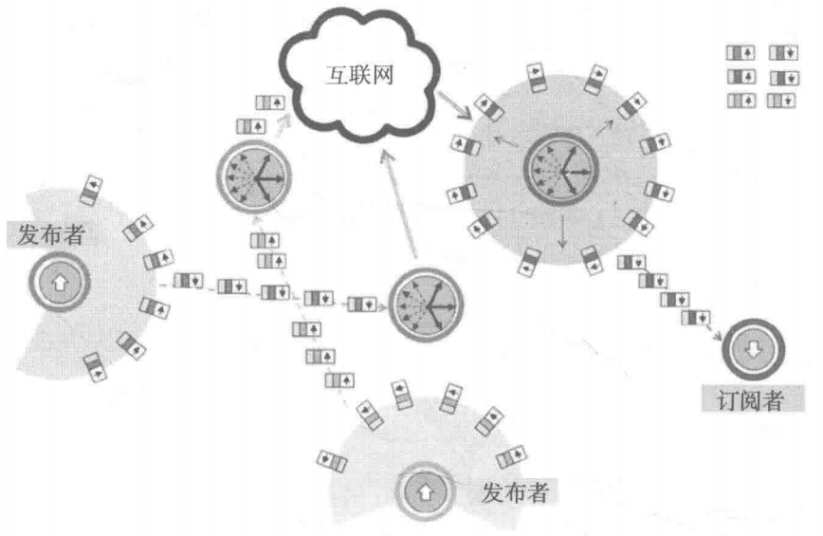
发布/订阅模式与指向箭头

Slide 56
轻量级与一次性
物联网“啁啾”信号，更像是自然界的花粉或者鸟鸣
轻量级（极少造成网络拥塞）、一次性（无重传机制）、传播广泛
携带信息只针对其“感兴趣”的汇聚单元（上行通路，经由转发节点传输）或终端设备（M2M通信）
面向接收者，而非面向发送者

Slide 57
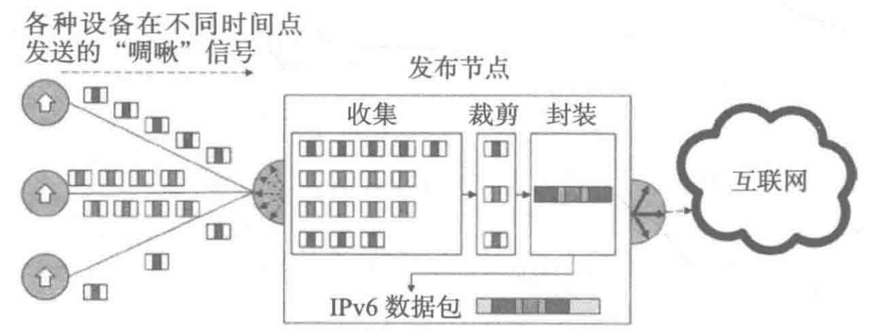
转发节点裁剪、封装，并加上必要的信息
网络边缘（啁啾数据包）+网络核心（IPv6数据包）

Slide 58
3 局部超配置

Slide 59
如何有效？
轻量级组件构成的大规模网络
简易的数据包和协议，任何啁啾数据包均不保证可靠连接
Q: 应当如何管理这一不可预测的连接，使之有效？

Slide 60
局部超配置模式
以局部超配置，保证数据传输
局部：限于物联网终端设备与转发节点之间，也就是网络边缘部分
超配置：轻量级的啁啾信号可以一遍又一遍广播（类似于汽车报警器、鸟鸣声、花粉），通过蛮力手段来确保数据成功传递

Slide 61
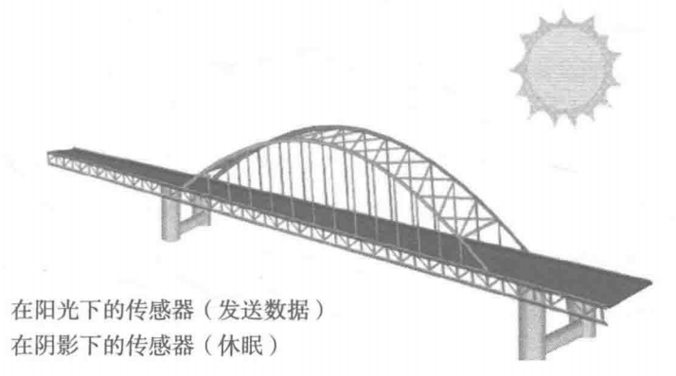
以数量保证可靠性
数百个传感器，以无线方式监测大桥的状态
监测数据以无线方式发送给转发节点
传感器使用太阳能供电（阳光、路灯）

Slide 62
超配置的成本
终端设备成本
终端设备制造成本是否足够低？
通信资源成本
超配置情况下，通信资源是否足够？

Slide 63
终端设备成本
功能
仅具备发送功能
仅具备收听功能
同时具备收发功能
成本
绝大多数成本在1美元~100美元之间

Slide 64
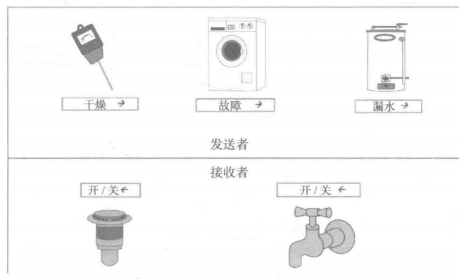
简易功能
状态持续监测与报告
指令接收与设备控制

Slide 65
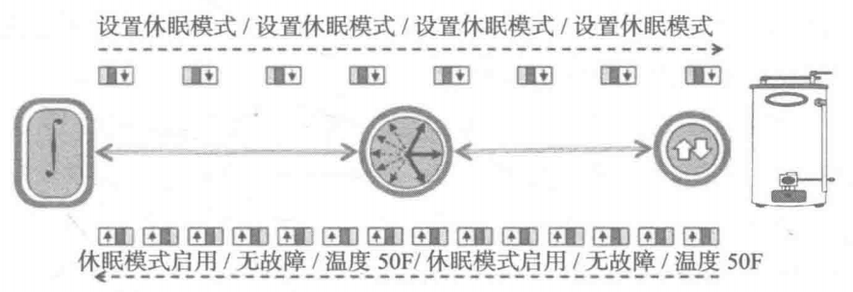
双向收发功能
上行信道（终端设备—汇聚单元）：持续监测，报告状态
下行信道（汇聚单元—终端设备）：下达指令，控制设备
例子：温度设备控制、路灯监测与维修调度

Slide 66
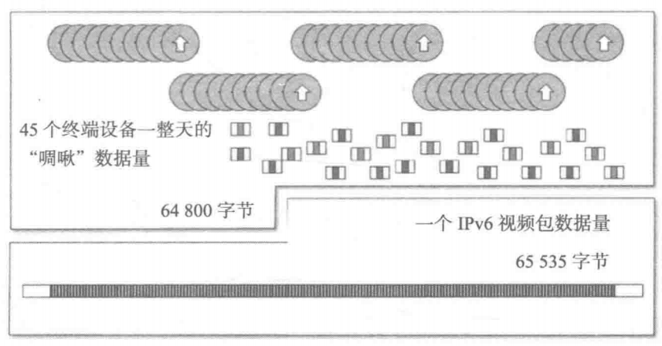
通信资源成本：数据量

Slide 67
信道传输
传统以太网或WiFi
楼宇内基础设施，诸如电力线、双绞线、空白电视信号频段
开放空间光通信，诸如红外或可见光
免授权频段（WiFi，蓝牙）

Slide 68
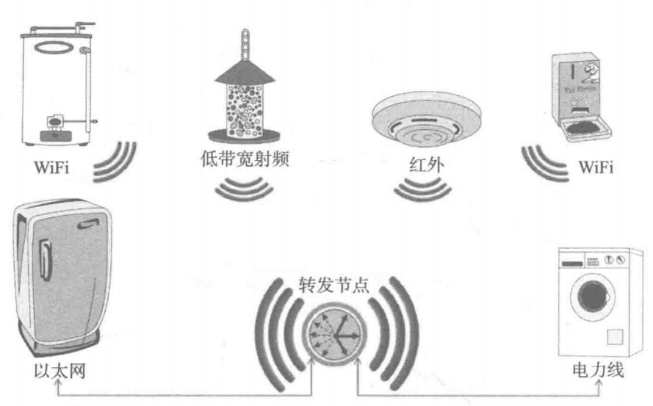
通信资源成本：信道及容量

Slide 69
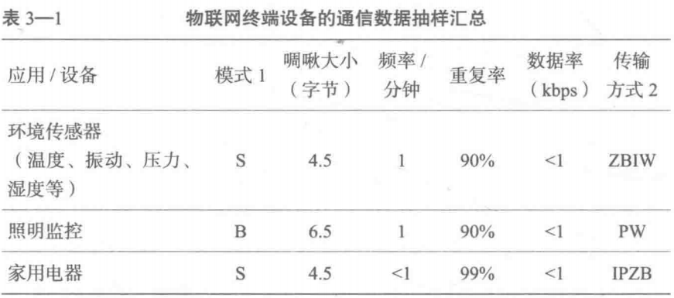
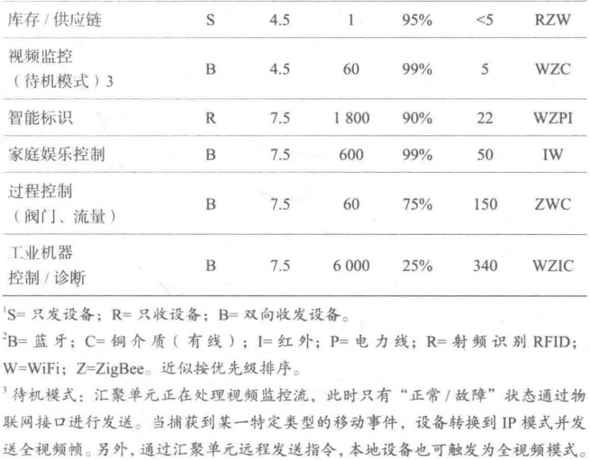

Slide 70
4 终端自治

Slide 71
终端自治
独立运行：物联网终端设备必须能够独立自主运行，例如监控、报告等
协调行动：数据汇聚之后，汇聚单元可以提供预警及决策支持，同时下达指令来控制物联网终端设备，以协调行动
人机交互：物联网终端设备与人并不直接交互，人机交互的接口在汇聚单元，亦即传统的终端设备（PC、智能手机）上运行的应用程序

Slide 72
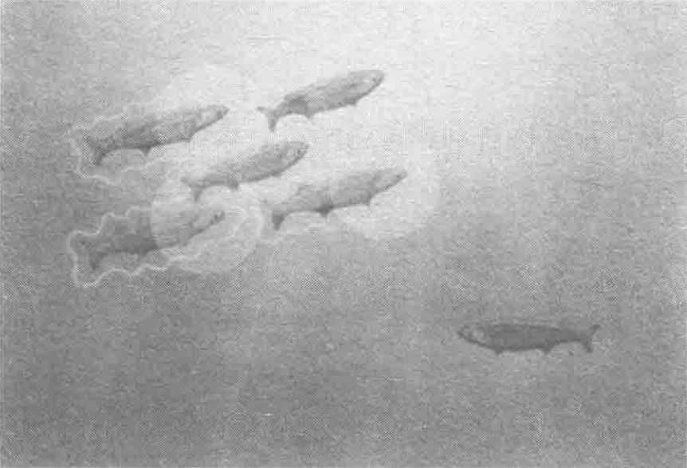
无人值守
独立运行
&
协调行动

Slide 73

人机接口
边缘自治

Slide 74
三、构建互联

Slide 75
教学内容
组网功能
发布智能体
终端管理

Slide 76
1 组网功能

Slide 77
组网功能
组网：转发节点承担组网的任务，其角色类似于因特网中的分组交换机（包括路由器和链路层交换机）这一组网设备
与传统的分组交换机不同之处是
应对啁啾数据：需要必要的裁剪、转换和封装
倾向性：可以通过驻留在汇聚单元内的软件智能体进行控制，从而有倾向地组网，为物联网创造软件定义的“发布—订阅”关系

Slide 78
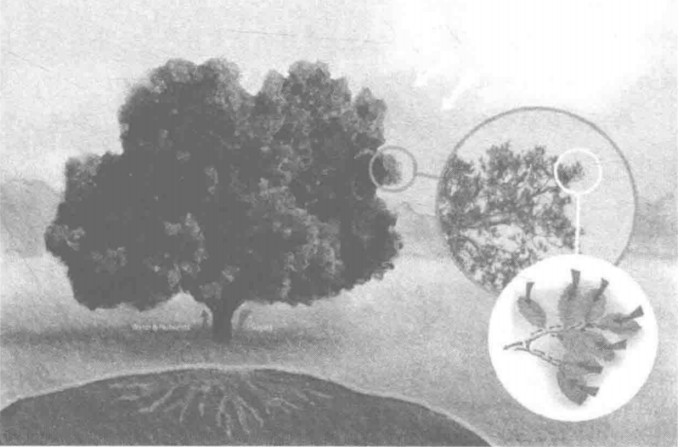
终端设备：树叶
转发节点：树枝
汇聚单元：树干
上行通道：输送光合作用产生的有机物
下行通道：运送水分和养料

Slide 79
树木结构
物联网的组网理念，更加类似于自然界的树木结构
树木结构，具备良好的规模扩展能力
Q：互联网组网方式，和树木结构的主要差异是什么？

Slide 80
组网过程
转发节点通电之后，即开始搜索与评估周围与其它物联网设备之间的潜在链接，包括相邻通信组件的类型、特点和功能等
“自下而上”组网：与其它转发节点协商，从而创建一个无环结构化路径

Slide 81
通往汇聚单元
转发节点启动之后，即需要寻找通往汇聚单元的路径。除极少数直接与汇聚单元连接的情况外，转发节点需要建立有效的路径
转发节点与相邻的转发节点交互信息，建立各自的邻域表，形成逻辑网络
共享邻域信息，从而允许转发节点独立决策，合理选择到达汇聚单元的有效路径
Q：607加入了新成员，如何建立与502的有效路径？

Slide 82
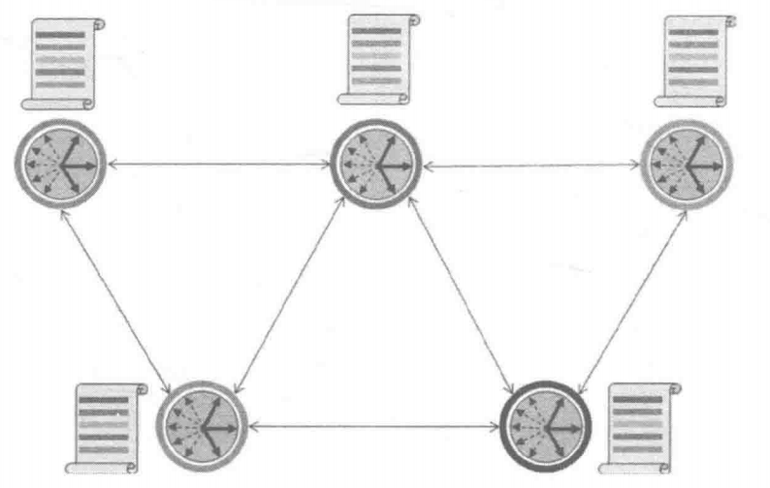
依靠相邻转发节点创造路由表及网络拓扑
定期更新路由信息

Slide 83
路径选择
因素
到达汇聚单元所需的总“跳”数
转发节点的负载和可用带宽
可靠性
使用
主路径
备选路径

Slide 84
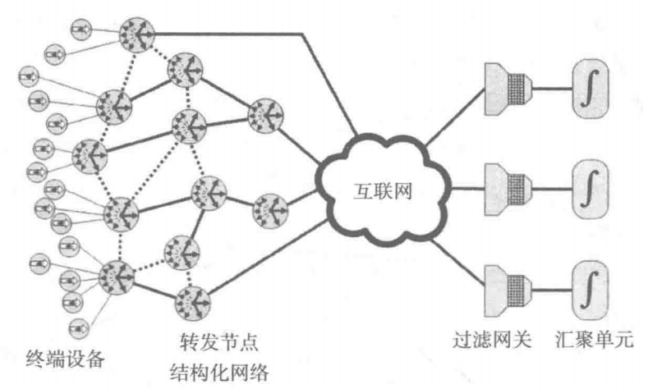
实线：主路径
虚线：备选路径

Slide 85
路径更新
周期性调整：应对网络扰动或故障，和新增网络元件以及链路质量信息
邻域节点定期搜索，寻找并更新潜在的新路径及新的相邻转发节点
重新评估路径决策，并在必要时更新
概言之，转发节点具备对网络性能监控、协调和优化的能力

Slide 86
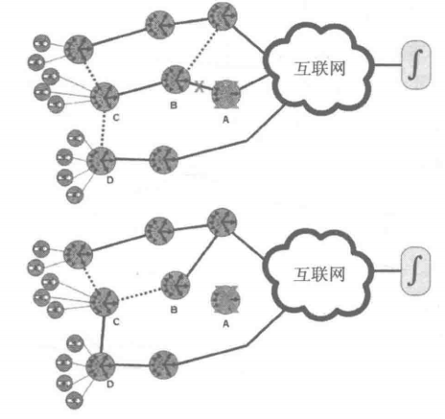
路径更新
（冗余 & 可靠性）

Slide 87
2 发布智能体

Slide 88
创建“亲缘社区”
物联网的价值：体现在汇聚单元提供的数据洞见和决策支持上
三层特征
终端设备：广播啁啾信号，但不考虑这些数据到底用在何处，以及如何使用
汇聚单元：筛选可用数据源，从而创建“亲缘社区”
转发节点：利用汇聚单元定义的“发布/订阅”模型，智能化管理数据选择的传输路径

Slide 89
内置发布智能体
发布智能体：内置于转发节点中，根据汇聚单元的某些指令而具有“倾向性”
倾向性：创建专用数据路径，或者将啁啾数据包封装到特定组合中去
啁啾数据包本身可以通过外部标签实现自分类，因而发布智能体容易按照类型匹配对应数据

Slide 90
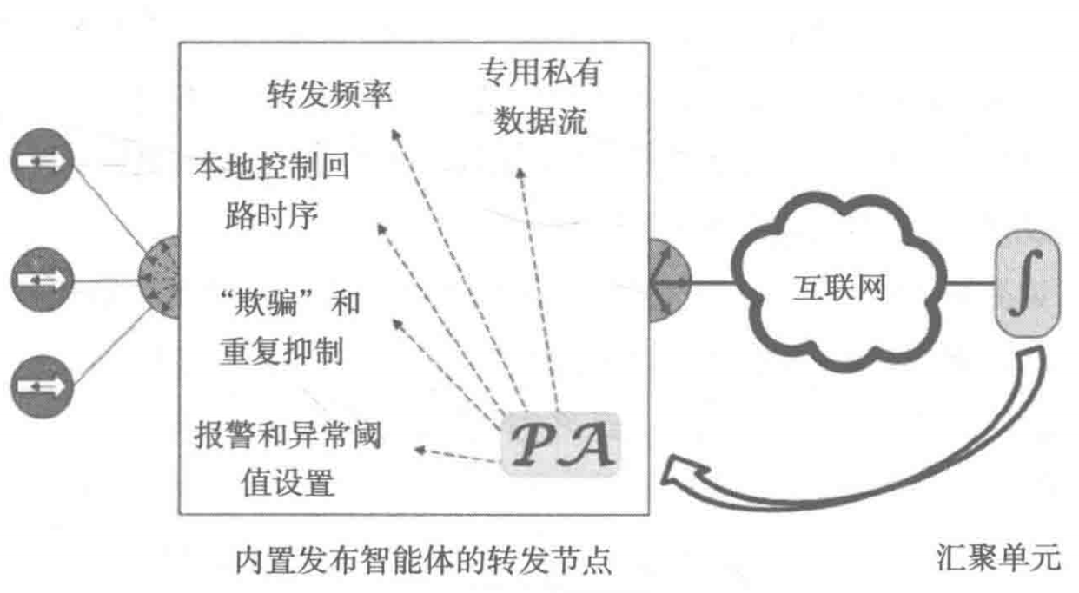

Slide 91
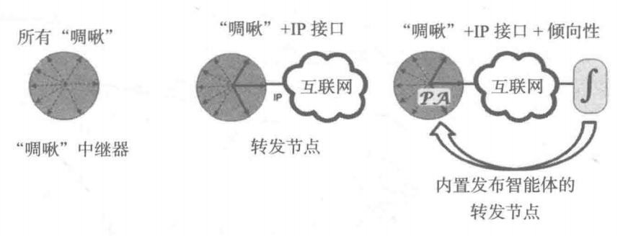
转发节点的功能及类型
啁啾中继器：最简易的转发节点，不支持IP协议
支持IP协议的转发节点
支持IP协议且内置发布智能体的转发节点

Slide 92
3 终端管理

Slide 93
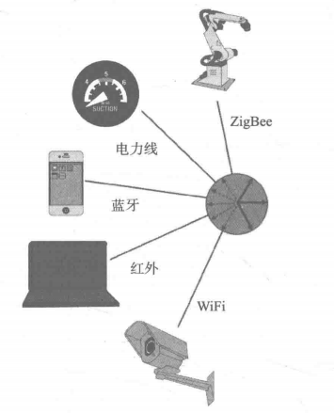
终端汇聚
多元化连接方式
啁啾协议
重复数据

Slide 94
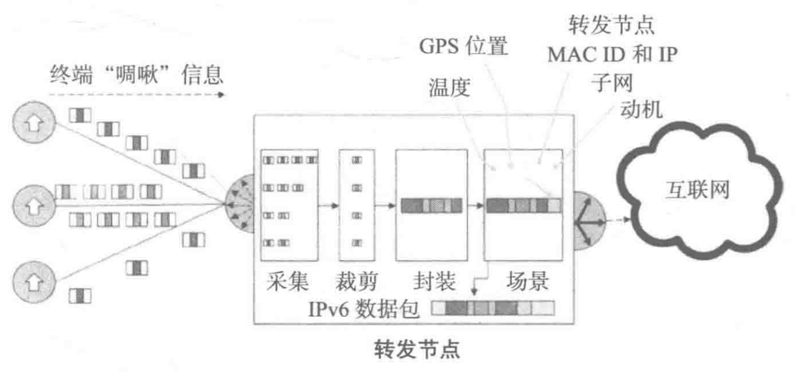
裁剪：丢弃重复数据
封装：增加诸如定位、IP地址、MAC地址等信息
内置发布智能体：封装“感兴趣”的数据

Slide 95
边缘隔离与保护
转发节点：在啁啾子网和IP骨干网之间发挥桥梁作用
终端设备：在IP可寻址空间里是不可见的，因而是安全的。因此，转发节点隔离并保护了网络边缘的终端设备
转发节点必须提供本地的控制决策功能

Slide 96
封装选择
内置发布智能体的转发节点：与汇聚单元封装，例如视频监控及报警数据中，“感兴趣”的是异常数据，因而只将异常数据转发给汇聚单元
与现有组网设施集成封装：诸如路由器、WiFi访问节点、局域网交换机、机顶盒等
与非传统设备集成封装：诸如智能仪表、汽车、家用电器等
纯软件封装：诸如PC、智能手机上的应用程序（e.g., 健康管理app）

Slide 97
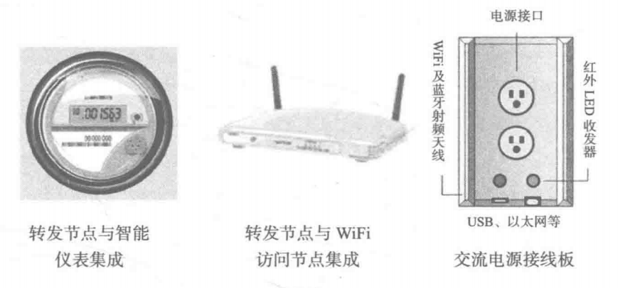

Slide 98
四、聚沙成塔 创造智慧

Slide 99
教学内容
汇聚单元概述
过滤网关
分析与控制

Slide 100
1 汇聚单元概述

Slide 101
汇聚单元
定义：通常是运行在现有标准计算平台上的专用软件系统。与大多数计算密集型应用需求类似，汇聚单元通常具备强大的计算能力和存储能力
部署：通常集中在广泛部署的计算平台和操作系统上，计算和存储能力应当与所需分析的数据量以及受控终端设备的复杂度相匹配
最新进展：集成一些支持大数据应用的处理器及软件开发方法，诸如集群处理器、Apache Hadoop分布式系统、融合网络适配器等

Slide 102
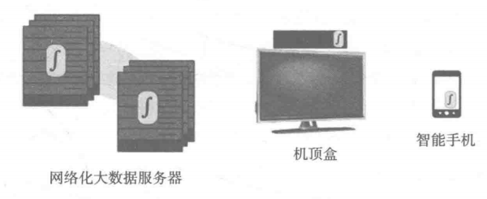
简易应用：例如家居自动化
复杂应用：例如跨国企业石油开采的流程控制，需要高端处理器集群

Slide 103
汇聚单元的输出
物联网人机接口功能：在海量数据的基础上，尽量向人们提供与业务决策相关的洞见，诸如简洁的报警、异常及其它相关分析报告
网络管理：通过内置于转发节点内部的偏向智能体，管理物联网的数据封装和传输
终端设备参数配置：配置终端设备的参数，即达到控制、执行行动的功能

Slide 104
外部数据
（社交网络、气候…）
聚沙成塔
数据洞见/智能
终端设备
转发节点
汇聚单元
人机接口
反馈控制
（发布/订阅、参数配置）

Slide 105
2 过滤网关

Slide 106
处理器瓶颈
海量数据流以及繁忙的网络接口可能使通用处理器陷入困境
需要根据业务需求，过滤有意义的数据，以确保计算资源可以集中于特定的业务需求
Q：我们是否需要始终使用全部数据？

Slide 107
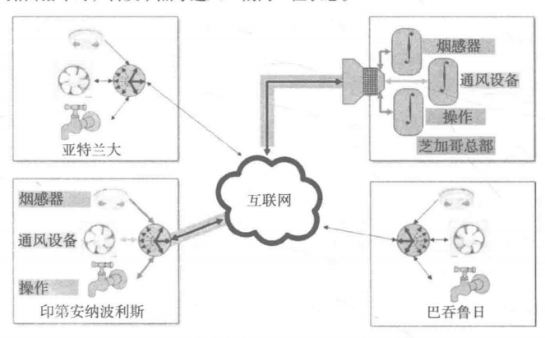
多个汇聚单元：取决于业务需求

Slide 108
过滤网关
物联网社区：感兴趣的数据源的集合，通过汇聚单元进行筛选和收集，利用程序设计来控制“订阅”
社区的形成：可能按照传感器类别、地理位置，或者更复杂也是更有价值的社区规则来定义。数据亲缘关系反映了独立、但也以某种方式相互联系的各种变量
过滤网关
过滤出感兴趣、有意义的数据，减轻运行汇聚单元软件的通用处理器负载压力
提供网络安全和防火墙功能

Slide 109
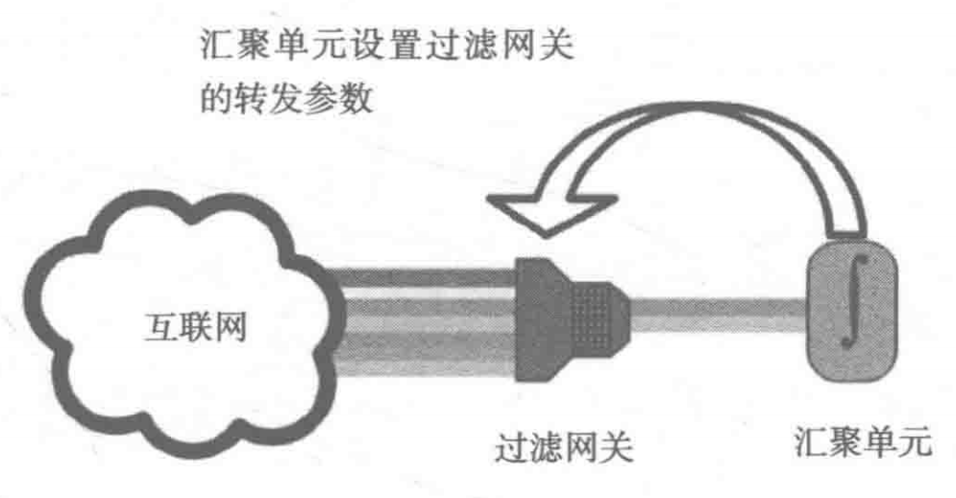
过滤网关位于全球互联网和通用处理器之间
类似于“双臂”路由器，如千兆以太网入/千兆以太网出

Slide 110
3 分析与控制

Slide 111
人类决策 vs 人工智能
人类决策
感知（例如五官）
信息综合
推理与判断
行动
人工智能：汇聚单元的角色
深度学习
概率图模型：表述、推理、学习、应用

Slide 112
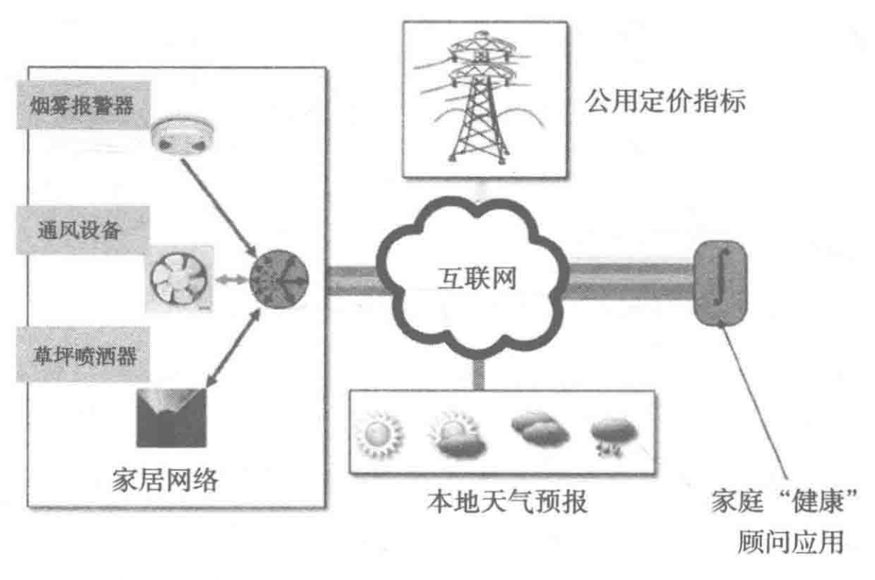

Slide 113
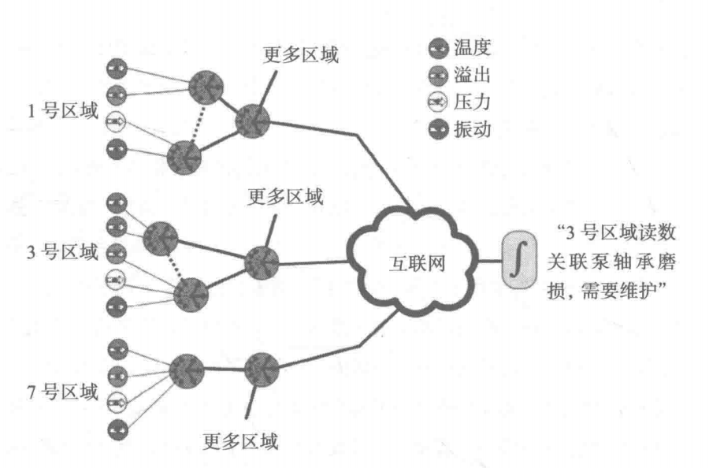
发电厂运行状态及设备监控

Slide 114
控制
数据汇聚、分析的目的，在于智能控制
分层控制架构：根据业务需求确定如何分层控制
本地：转发节点+内置汇聚单元
远程：汇聚单元
确定汇聚单元部署方式
本地：效率高，延迟低
远程：视野广阔

Slide 115
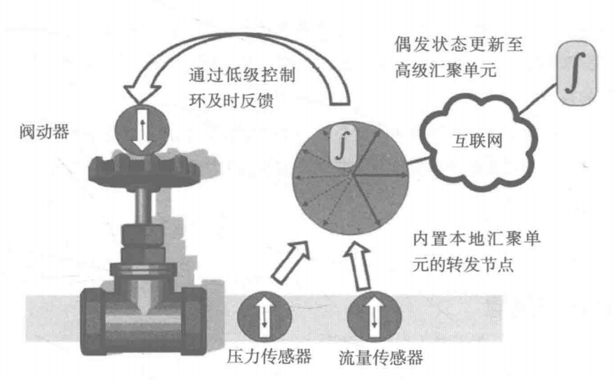
本地控制：日常的控制行动，无须海量数据分析，可在转发节点中内置汇聚单元
远程控制：感兴趣的异常事件，以及需要海量数据分析才能获知的洞见

Slide 116
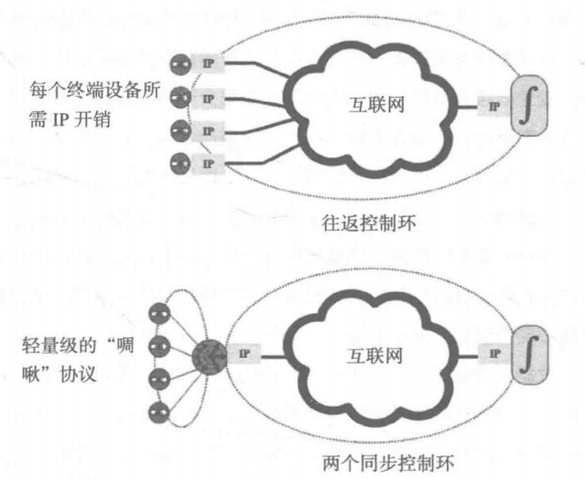
IP控制环
物联网控制环

Slide 117
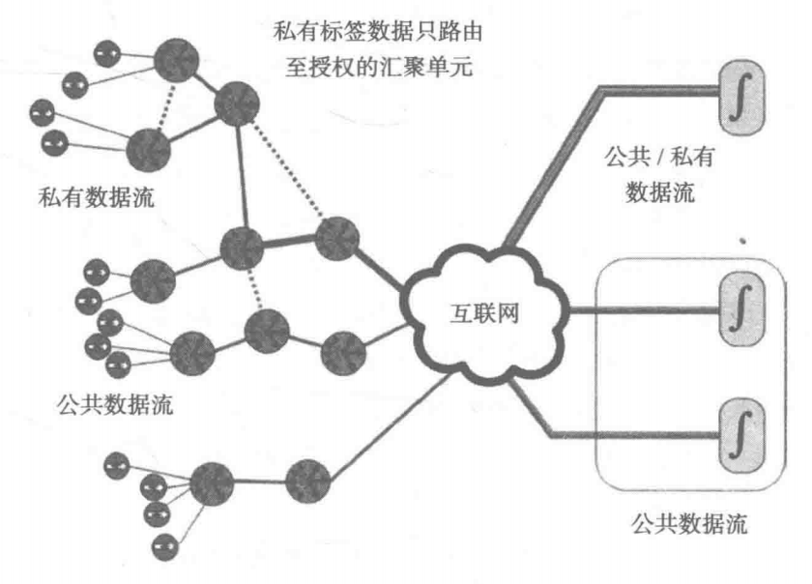
公共/私有数据汇聚：
贝叶斯推理、个性化医疗

Slide 118
五、架构与应用

Slide 119
教学内容
物联网架构与应用回顾
IT生产力悖论
物联网与信息不对称

Slide 120
1 物联网架构与应用回顾

Slide 121
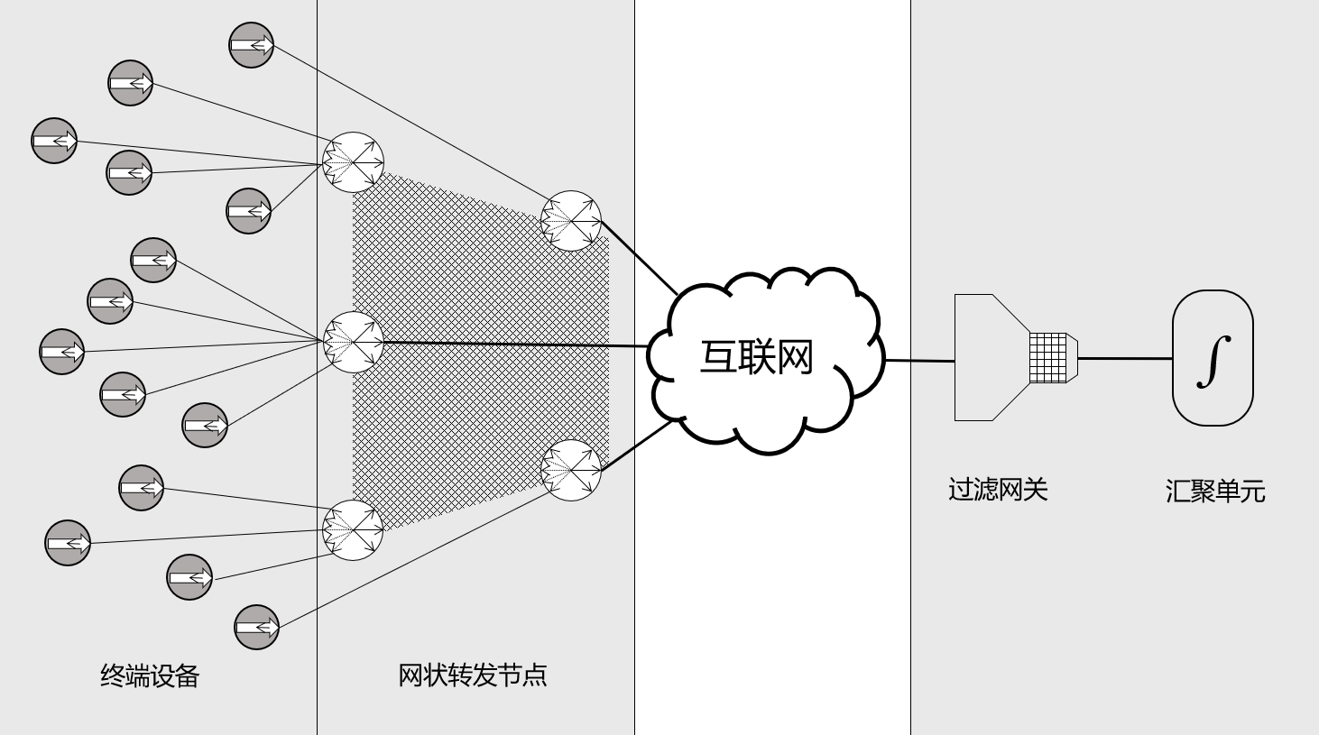
物联网应用框架
量化（产生信息） → 互联（数据流动）→ 智能（数据洞见）

Slide 122
信息流动
特征：大数据用户通常对设备及协议抽象的小数据信息流的融合更感兴趣。原始传感数据需要转化为易于使用的“小”数据流
信息流动
海量终端设备：原始传感数据
转发节点：裁剪优化后的“小”数据
汇聚单元：大数据

Slide 123
网络接入
前提条件
现有因特网已经运行数十年
万物皆可连接，物联网终端设备无限量增长
网络接入方案
网络核心：使用现有因特网，运行IPv6协议
网络边缘：使用轻量级物联网协议，构建灵活的啁啾网络
重要部件：转发节点

Slide 124
智能控制
业务分类
日常业务，不需要过多分析，即可控制执行
异常或高层级业务，需要大数据分析或者人类介入
智能控制
本地控制：部署本地汇聚单元，处理日常业务
远程控制：部署远程、高性能汇聚单元，实现预警及深度分析报告，与人类共同决策
价值：将人类从繁琐的业务中解脱出来，从而专注于战略层级的决策

Slide 125
设备部署
成本和可行性考量：最大限度地依托现有设施
设备部署
终端设备：成本低廉、功能简易的海量设备
转发节点：充分利用现有组网设备（分组交换机、WiFi访问节点）、汽车、家居、app等
汇聚单元：部署于已经广泛存在的计算平台和操作系统上（大型处理器、PC、智能手机）

Slide 126
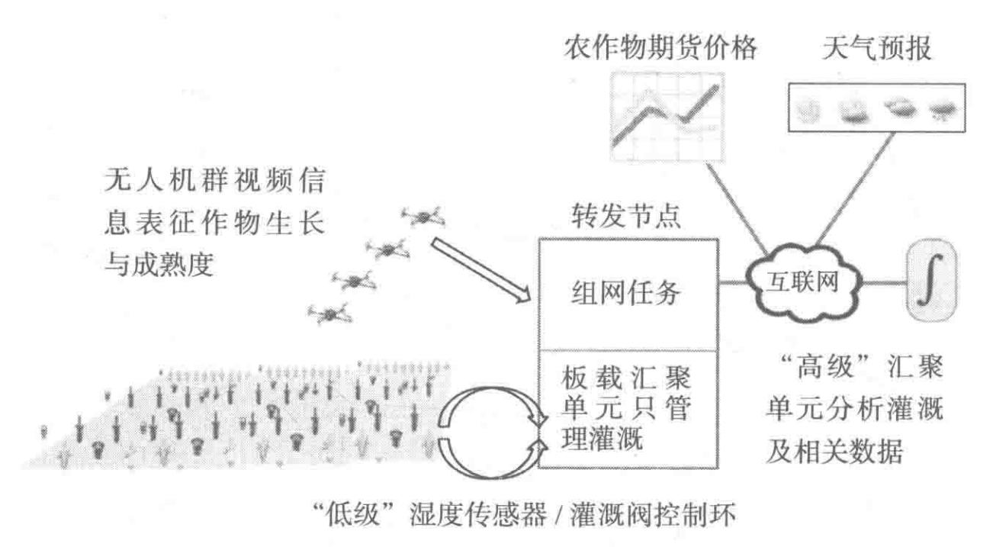

Slide 127
物联网应用的重要议题
协议标准
啁啾协议及自分类标签
事实标准
终端设备大规模制造
模块标准化
一系列产品构成的生态体系
构建公共数据平台
Nelson的经验：零售和电视行业的应用
数据所有权和定价？伦理议题

Slide 128
2 IT生产率悖论

Slide 129
IT生产率悖论
Robert Solow的生产率悖论（ productivity paradox ）
我们到处都看得见计算机，就是在生产率统计方面却看不见计算机（Computers everywhere except in the productivity statistics.）。IT产业无处不在，而它对生产率的推动作用却微乎其微。

Slide 130
IT能否产生价值？
腾讯会议
GitHub
KEEP，或智能手环+健康管理app
以上三者有何不同？它们是否能产生影响/价值？

Slide 131
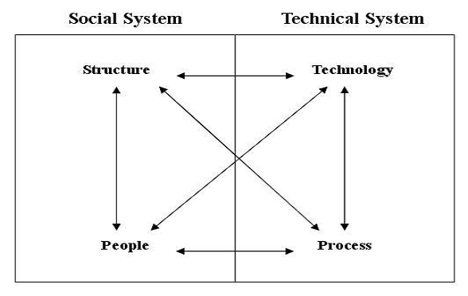
信息系统如何发挥作用

Slide 132
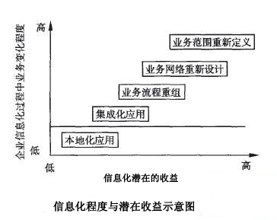
生产率悖论的解释
IT的巨大成本投入
学习和调整成本的时滞问题
生产率经历先下降后上升的时期
信息技术的管理失误问题

Slide 133
医疗信息化如何发挥价值
1. 实现整个医疗卫生服务体系的数字化
2. 不同医疗信息系统之间实现互联
3. 充分发挥医疗大数据的价值
（1-3要求改变组织运作流程）
4. 以技术促进医疗服务体系改革，完善医疗制度、建设医疗机构、改进医疗文化

Slide 134
3 物联网与信息不对称

Slide 135
物联网与食品追溯
现实背景
食品流通过程足够长，充满诸多不确定性，从而带来食品质量、食品安全等问题
物联网技术有望解决这一议题：健康食品消费
基于物联网技术的食品追溯系统
政府：食品安全
企业：供应链成本（流通损耗，包括库存、运输等过程）
消费者：依据追溯信息，判断产品质量

Slide 136
基本经济学假设
供给方
市场
需求方
信息是充分的
信息获取是零成本的

Slide 137
信息不对称理论
供给方
市场
需求方
信息类别：公开信息与私有信息（private information）
信息不对称：双方私有信息不对称
案例：健康食品市场（卖方）、二手车市场（卖方）、医疗保险市场（买方）
市场结果：柠檬市场，劣币驱逐良币

Slide 138
商业医疗保险案例
情境：商业医疗保险公司无法区分投保人的疾病风险
问题讨论
信息不对称会对商业医疗保险市场带来什么影响？
个体的投保行为将会如何？
投保之后，个体的健康行为及就医行为将会如何？

Slide 139
逆向选择（adverse selection）
含义：劣币驱逐良币，“劣胜优汰”
逻辑：根据平均疾病风险设定保险费率后
疾病风险低的消费者，不愿意投保
疾病风险高的消费者，积极投保

Slide 140
道德风险（moral hazard）
含义：参与合约的一方可能改变行为，从而损害到另一方的利益
逻辑：
投保人的行为所产生的后果，由商业医疗保险公司部分或全部承担
参与合约的一方行动（投保人），而另一方承担后果（保险公司）
因而，投保人缺乏不违约的激励，其行为只能仰赖其道德自律。商业医疗保险市场存在道德风险

Slide 141
道德风险（moral hazard）
事前道德风险
（ex ante moral hazard）
事后道德风险
（ex post moral hazard）
投保人预防疾病和健康管理的诱因降低
患病概率会升高
刺激医疗需求，即便是不必要的需求
产生过度医疗行为

Slide 142
信息不对称
问题
逆向选择：存在隐藏信息(hidden information)，即一方拥有更多的信息（e.g., 二手车市场，健康保险市场）
道德风险：存在隐藏行为(hidden action)，即一方的行为无法被完美观测到（e.g., 健康保险市场，车辆保险市场）
案例：校园内自行车遗失保险（10%, 15%）、本科毕业论文导师选择

Slide 143
信号理论（signaling theory）
私有信息较多的一方发送信号，信息较少的一方则进行筛选
信号传递（signaling）：提供假货赔偿保证、售后保障、第三方认证、建立强势品牌、广告
筛选（screening）：应对逆向选择问题。如企业的低薪试用期、高校的“3+3”考核

Slide 144
学历与就业市场
情境：求职者可能学习各种“面经”，从而回答面试者希望听到的答案。因此，面试者难以判断求职者的“质量”（即是否能够胜任特定岗位）
补充情境：在北美宽进严出的高等教育下，不够聪明，或学习能力不够强，或不够有毅力的学生，难以获得学位。因此，学历是可靠的信号
信号传递：求职者强调教育背景
筛选：面试者通过学历筛选求职者
类比：中国的情境 & 实习经历，“宽进宽出”？

Slide 145
讨论
使用物联网技术建立的食品追溯系统，是否可以起到质量信号（quality signal）的作用？
追溯系统对永久品（如汽车使用情况）更有效，还是对消耗品（如牛奶流通过程）更有效？
物联网技术，能否有效应对逆向选择和道德风险问题？

